Slide 1
Båtpolitisk møte
Arrangør:
Vorma Båtforening og Kongelig Norsk Båtforbund
Tid: 24.04.2023 kl.09.30-11.00, Restaurant Pynt Eidsvoll
Bilde fra EUB 1991

Slide 2
Møtets hensikt: En bønn om hjelp fra dere.
Vorma Båtforening som en liten Forening føler seg maktesløse i de utfordringene vi har fått de siste årene i foreningen, samt problemstillinger som kunne vært løst for mange år siden av kommunen.
Det er spesielt de sakene vi har mot Eidsvoll kommune og Bane Nor.
Vi som forening, driftet på frivillighet har verken kompetanse eller ressurser til å klare å løse disse problemstillingene på egenhånd. Det skal heller ikke være nødvendig da vi egentlig bare skal ha fokus på drift, vedlikehold av anleggene og medlemsrettet arbeid eller saker som har med båt å gjøre.
Har det blitt i vårt samfunn at en liten forening driftet på selvkost og frivillighet, nå må ha høyt utdannede folk i styret? Eller leie inn dyre konsulenter/advokater som kan tolke dokumenter og skrive flotte ord for ikke bli lurt av offentligheten?

Slide 3
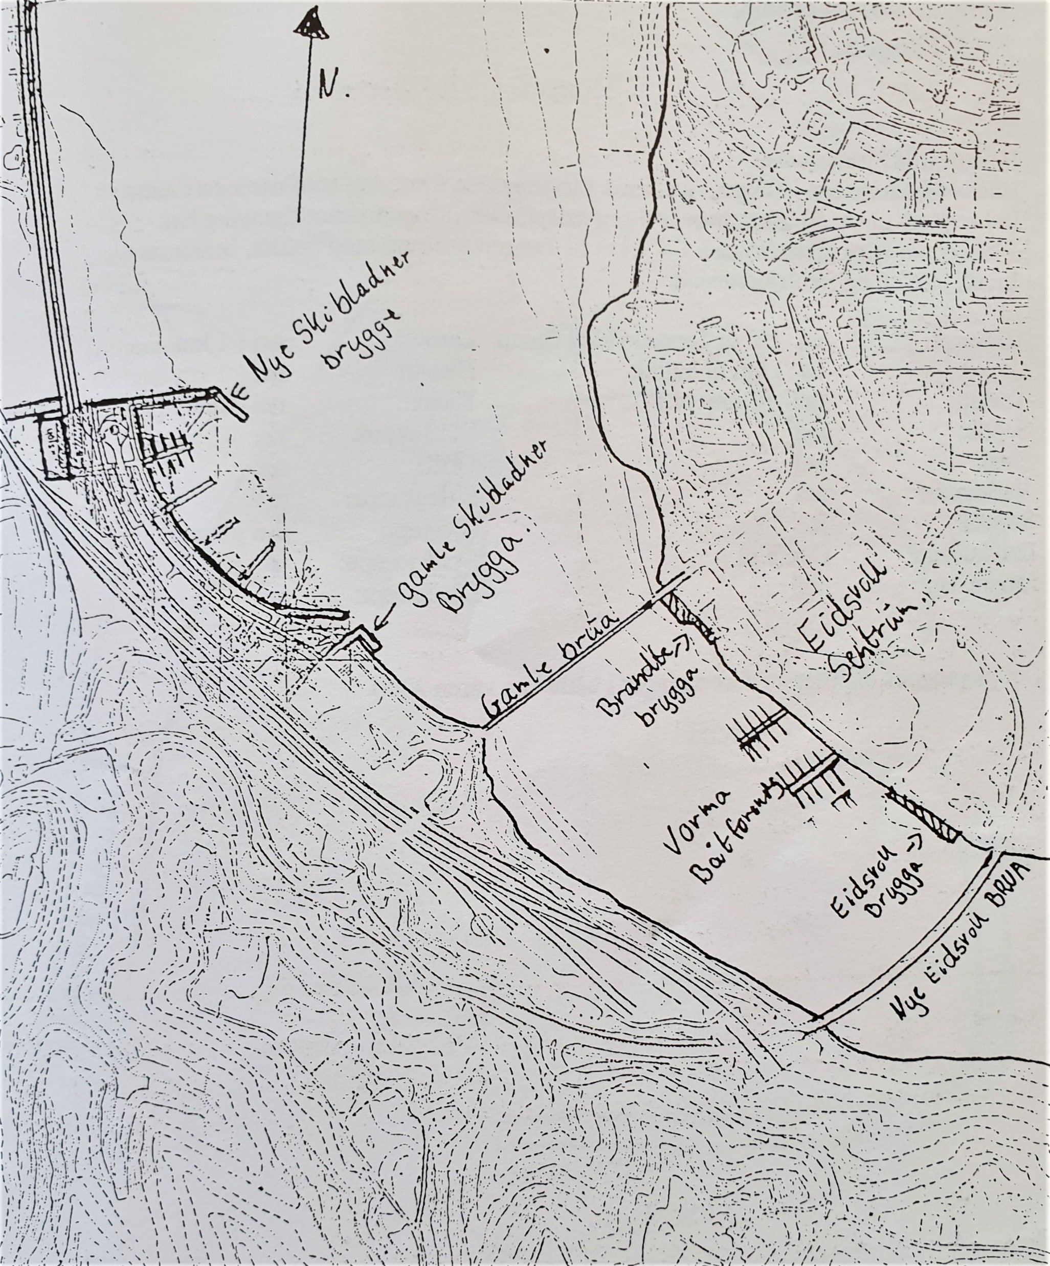
Kort om Vorma Båtforening.
VBF har i dag Båthavn i Sundet, drifter den på Ørbekk og i 2024 en uthavn på Minnesund.
I dag har vi til sammen 142 båtplasser, inkl. gjesteplasser og plassene til Husbåten/Klubbhuset.
Utvides med 15 plasser totalt i løpet av 2 år, 4 plasser Ørbekk 2023 og 11 plasser Minnesund 2024.
Vormen Baadforening, i dag Vorma båtforening ble stiftet i 1981. Båthavnen var da ved Bankplassen i Sundet. Alle pengene båtforeningen kjøpte brygger for ble tjent inn med utallige dugnadstimer.
18 år senere i forbindelse med framføringen av Gardermobanen , utbygging av ny Eidsvoll stasjon etablerte da NSB-GMB den nye båthavnen på stasjonssiden.
VBF bidro da med 150 000 kr til molo og ny Skibladner brygge, samt dugnadstimer.
VBF gjorde da en avtale med NSB-GMB og JBV samt Hoelstangen eiendom AS om bruk av området. VBF flyttet deler av sitt anlegg over til stasjonssiden. De hadde da Østre og vestre båthavn i Vorma. Senere ble alt flyttet over til stasjonssiden.

Slide 4
a)Tilrettelegging av transport/kommunikasjonsløsning for Skibladner og Båtforeningen.
- Siden havnen ble flyttet over til Stasjonssiden i 1999 har parkeringsproblemet vært ett tema i foreningen. Foreningen har henvendt seg til kommunen og politiet jevnlig, helt siden oppstart for å finne en løsning.
I årene som har gått har dette vokst seg til ett stort problem.
Problemet er feilparkerte biler som sperrer for slippen som også skal være åpen året rundt, pga tilgjengelighet for redningsetater, kommunen og dykkere.
De sperrer tilgang til havn og Skibladner bryggen, fremkommelighet for buss, lastebiler, redningsetater, tjenestevei for Bane Nor, vanskelig å ha dugnader, levering av utstyr til havnen, snørydding, veivedlikehold og tilgjengelighet for medlemmene i VBF.
Tiltak som er forsøkt: - Bane Nor forsøkte å sette opp parkering mot betaling, Bane Nor tapte i retten da en av de fornærmede som fikk bot
klaget på boten. Bane Nor måtte fjerne tiltaket.
Kommunen har forsøkt med parkering forbudt skilt, uten at dette har gitt resultater.
Politiet er nede og bøtelegger en gang i blant.
VBF hengte i 2022 opp betydning av skiltene rundt i området for å belyse skiltingen og hvor det var lov å parkere.
Bare i år har det vært flere oppslag i EUB om parkeringsproblemet i Havneområdet.
*Politiet varslet først om at de nå ville starte bøtelegging, deretter nytt oppslag der de hadde bøtelagt, så en runde til.
* Brannvesenet kontaktet EUB der de belyste problemet da de ikke fikk ut sin redningsbåt og måtte taue bort biler.
* VBF har kontaktet politiet og kommunen ved flere anledninger.

Slide 5
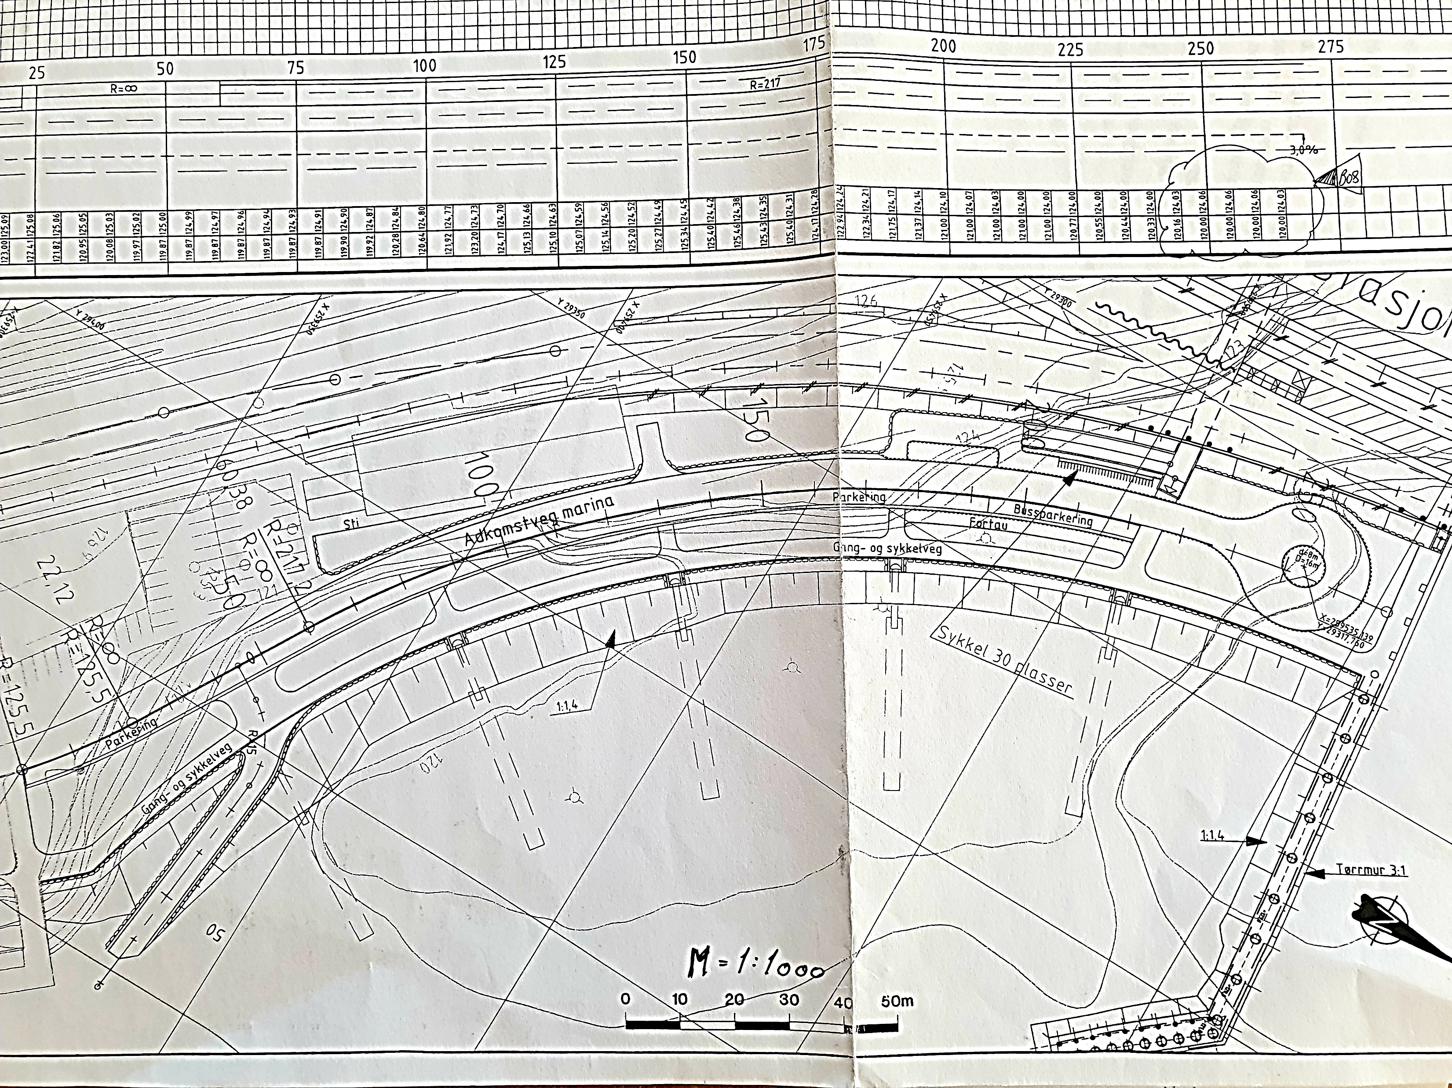
Dette området er forklart I reguleringsplan somTS1.TS2.TSA1 og TSA2 har ankomst via trafikkområde T8.
T8

Slide 6
I følge Reguleringsbestemmelser i tilknytning til forslag til endring for Gardermobanen parsell 209 med Eidsvoll Stasjonsområde. - Datert 25.01.93/08.03.94, -Vedtatt av kommunestyret, 04.09.95 Viser reguleringsformålet for dette området. Viser da utdrag av bestemmelsen der VBF og Skibladner kommer inn. Reguleringsplan s.7 punkt l). Arealer langs Vorma med småbåthavn og brygge for Skibladner Ved Vorma er følgende arealer til offentlig trafikkområde avsatt til: - Område TK 1 skal benyttes til trafikkområde kai, eksisterende brygge for Skibladner. - Område TK 2 skal benyttes til trafikkområde i sjø og småbåthavn – Område TS 2 skal benyttes til trafikkområde til sjø ved mudring for Skibladner. - Område TSA1 skal benyttes til trafikkområde i sjø, midlertidig anleggsområde, senere del av TS 1. Småbåthavn. - Område TSA 2 skal benyttes til trafikkområde i sjø, senere del av TS2. - Område TSA3 skal benyttes til trafikkområde jernbane, midlertidig anlegg, senere sjø. Trafikk til småbåthavn og bryggeanlegg for Skibladner i områdene TS1.TS2.TSA1 og TSA2 har ankomst via trafikkområde T8. Ut i fra både dette vedtaket og plantegninger fra 1995 kommer det tydelig frem at dette området ikke er beregnet for offentlig parkering for alle, men er vedtatt som ett område for både småbåthavnen og Skibladner, med tilgang på offentlig vei over jernbanebru ved tinghuset( T8)

Slide 7
Status i dag.
Ingen av dagens tiltak ser ut til å hjelpe på situasjonen i havneområdet, kommunen sier de ikke får gjort mer i området og er rådville.
Kommunalteknisk må søke om ny skilting, dette kan de gjøre 2 ganger i året derfor startet vi i 2022 med dette så Kommunal teknisk hadde tid til dette før Skibladner kom tilbake. men i følge teknisk er unødvendig å bruke tid på dette, da det ikke vil løse noe. De kommer med kun med usaklige argumenter.
Vi har spurt om å utvide parkeringen, med å fjerne plenflekkene (som vi nå parkerer på), gratis på dugnad. Da fikk vi til svar at kommunen kunne ikke ta imot dugnadsarbeid…..
En situasjon som nærmest kan se ut til en kollektiv protest pga manglende gratisparkering i dette området.
Det parkeres fortsatt ulovlig i havneområdet. Hele Sundet har blitt en lovløs plass i henhold til parkeringssituasjonen.
Kommunen har i dag ikke myndighet til å håndheve dette, selv om de har blitt anbefalt i egen rapport fra 2018. Politiet har for lite ressurser.
VBF venter fortsatt på nytt møtet med kommunal teknisk avdeling, der de bl.a skulle undersøke om reguleringsplanen vi la frem var gyldig og sjekk om kommunen eier grunnen i dette området Møtet fant sted 03.06.22 på Kommunalteknisk avdeling på Myrer. Siden har det vært umulig å få nytt møte.
VBF henvendte seg til Ordfører Hege Svendsen i håp om ett nytt møte med Kommunal teknisk avdeling. Hun skulle arrangere dette for oss og delta sammen med Olav Resaland. Dette ble lovet på møtet vi hadde ute på Skjoldnestangen 26.08.22.
Det er blitt purret fra våre medlemmer til mange i kommunen, styret har sendt sms og e-poster til de overnevnte.
Venter vi fortsatt på møtet om denne saken, eller informasjon om det blir jobbet med eventuelt å finne løsninger.
Nå er det få uker til sesongen starter for både medlemmene i VBF og Skibladner kommer til Eidsvoll igjen. Er det sånn vi skal ønske Skibladner og båtfolk velkommen til Eidsvoll?

Slide 8
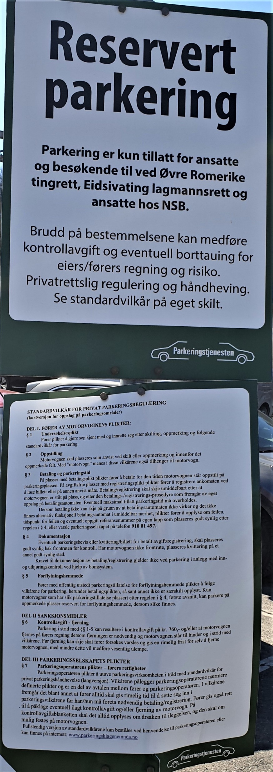
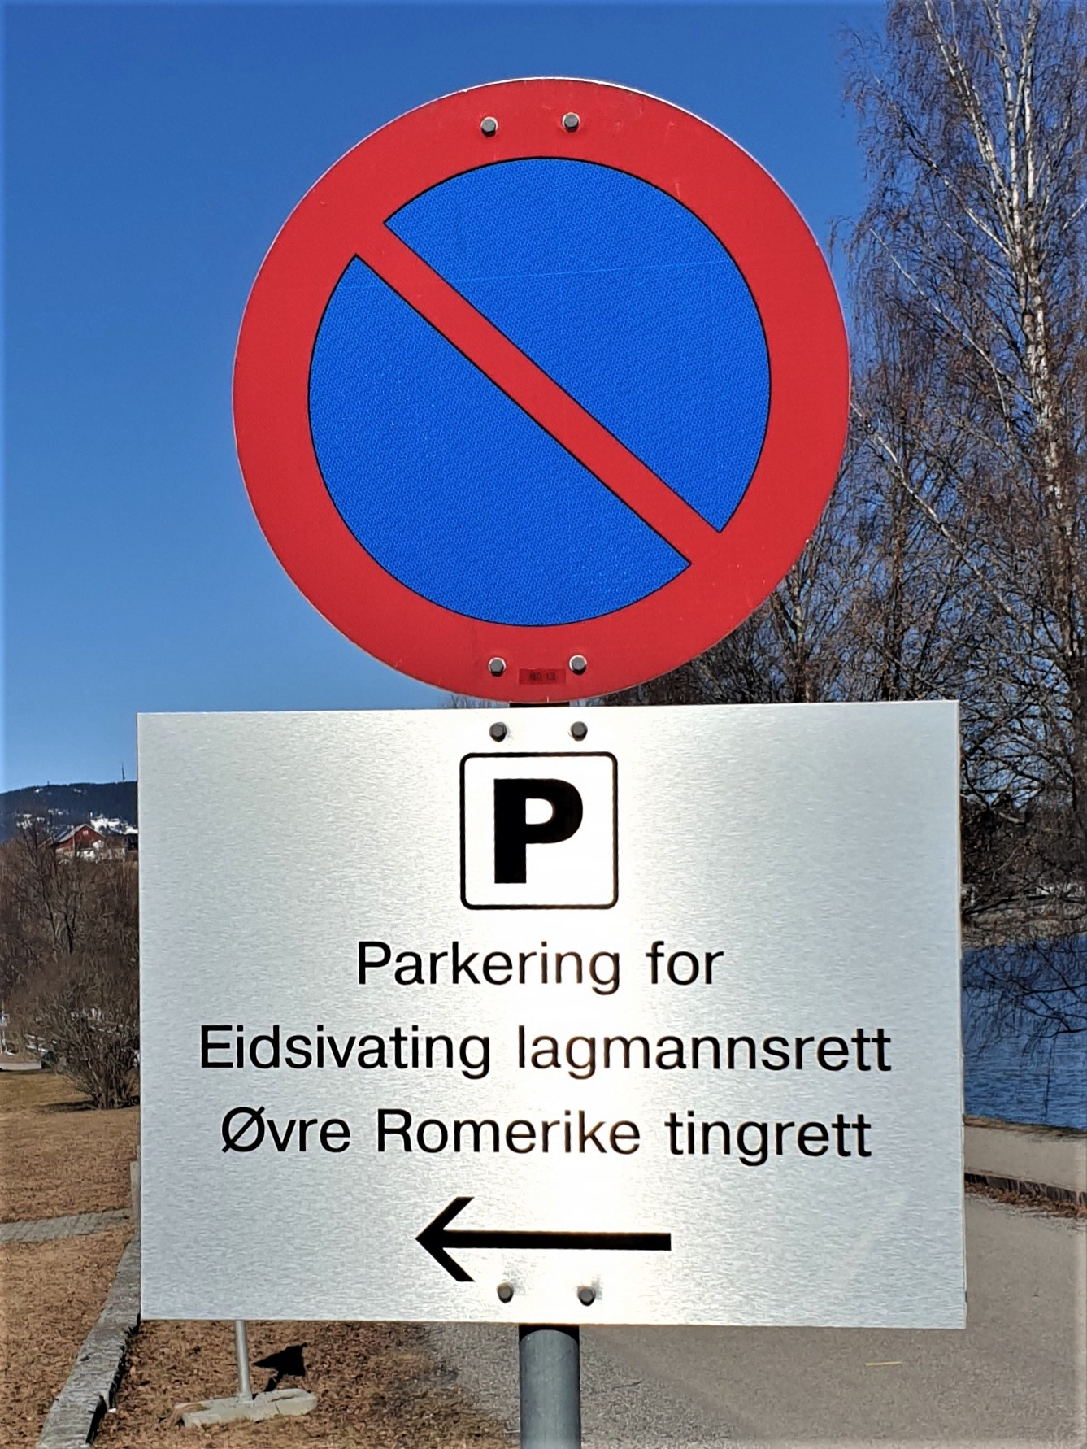
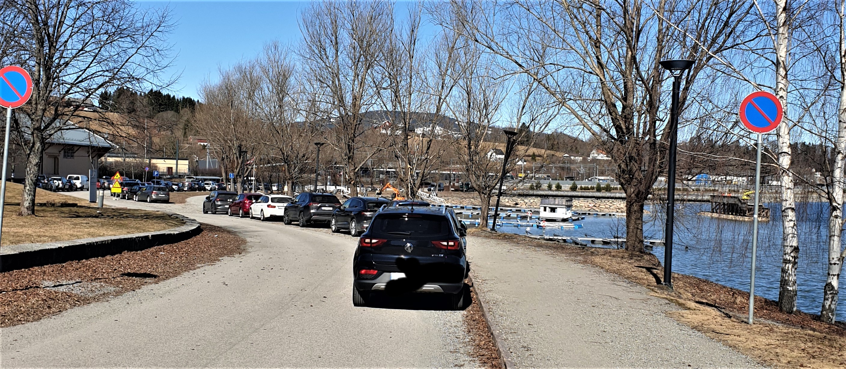
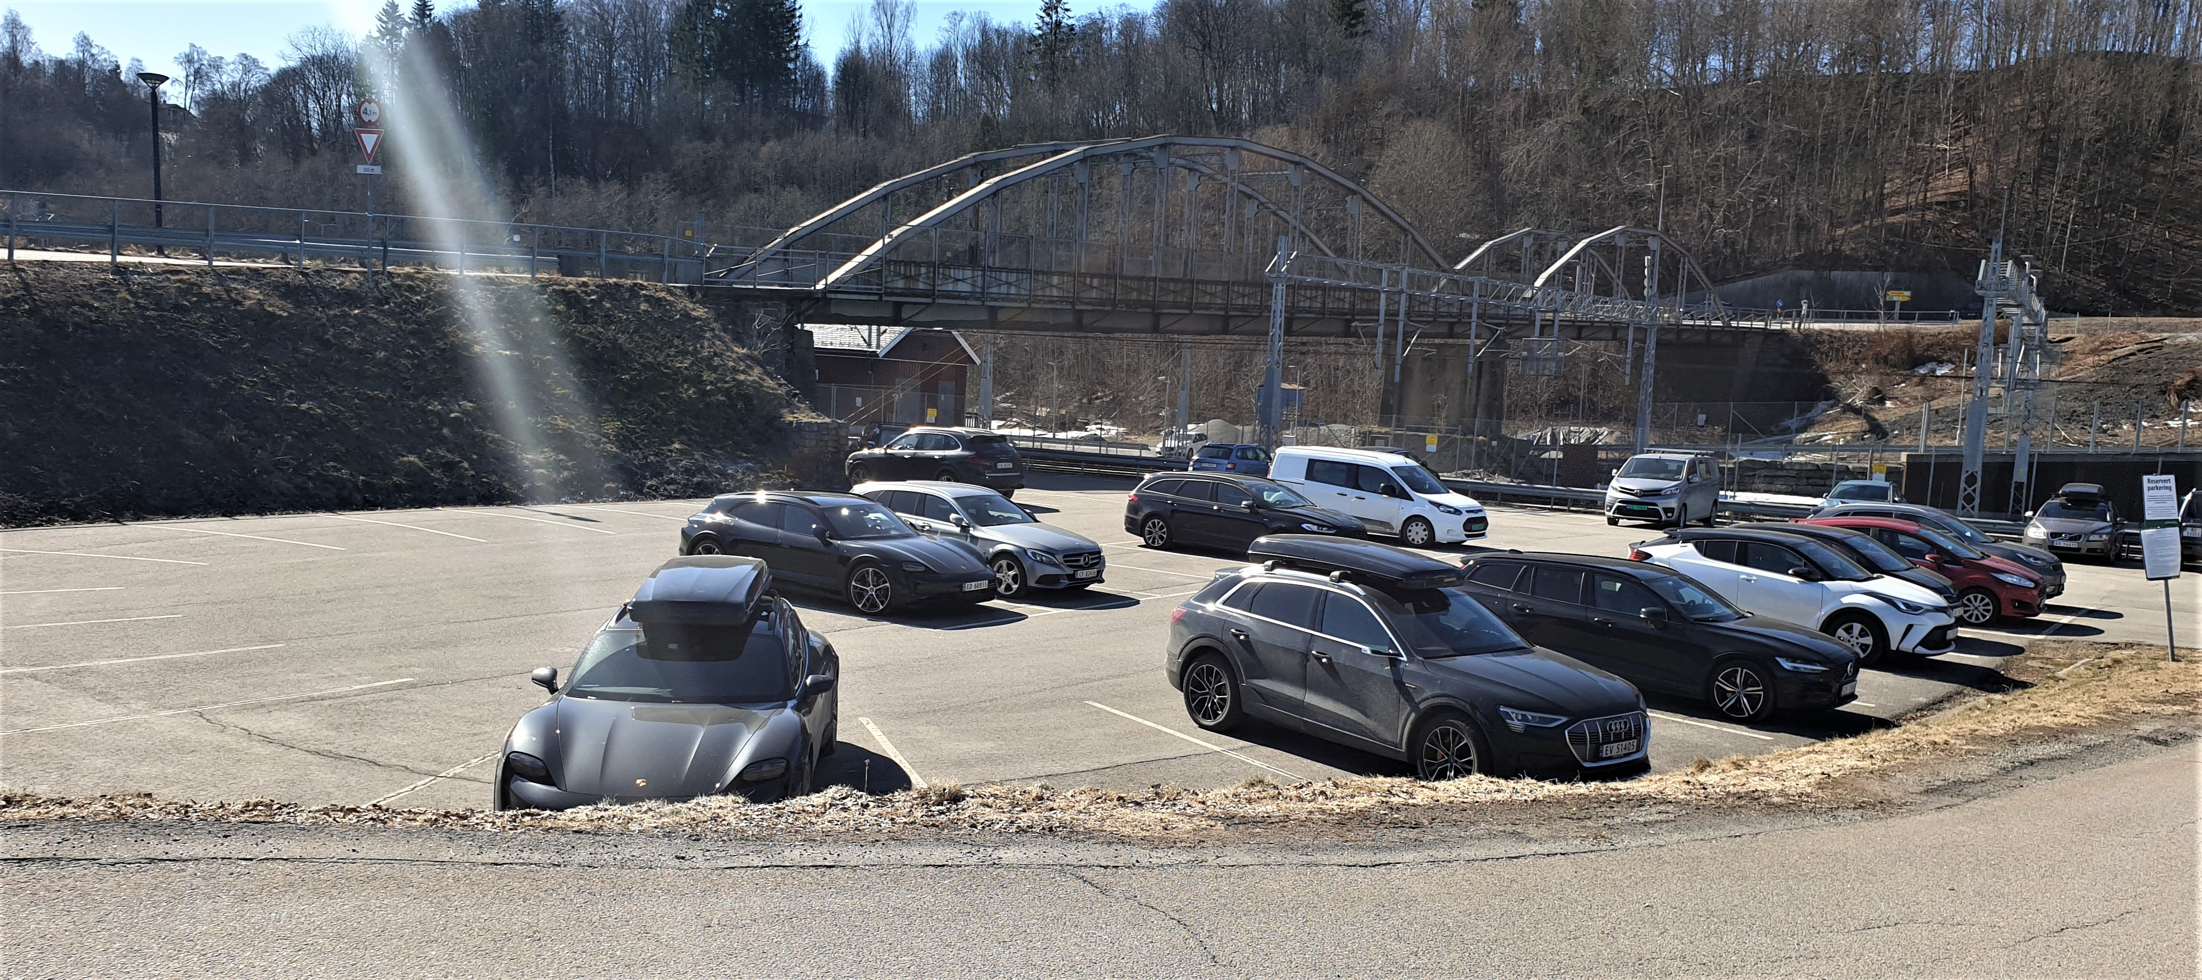
Bilder tatt 19 april 2023 ca kl 12.00
Pil viser nedkjøring til offentlig slipp
Tross egen gratis parkering med god plass, velger de som skal til Lagmannsrett og tingretten å parkere ulovlig i kjørebanen. Kun for å spare ca 30 meter å gå!
Ved tinghuset er det god plass. Det ser ut til at skilting med reserverte plasser og trussel om borttauing gir resultater!

Slide 9
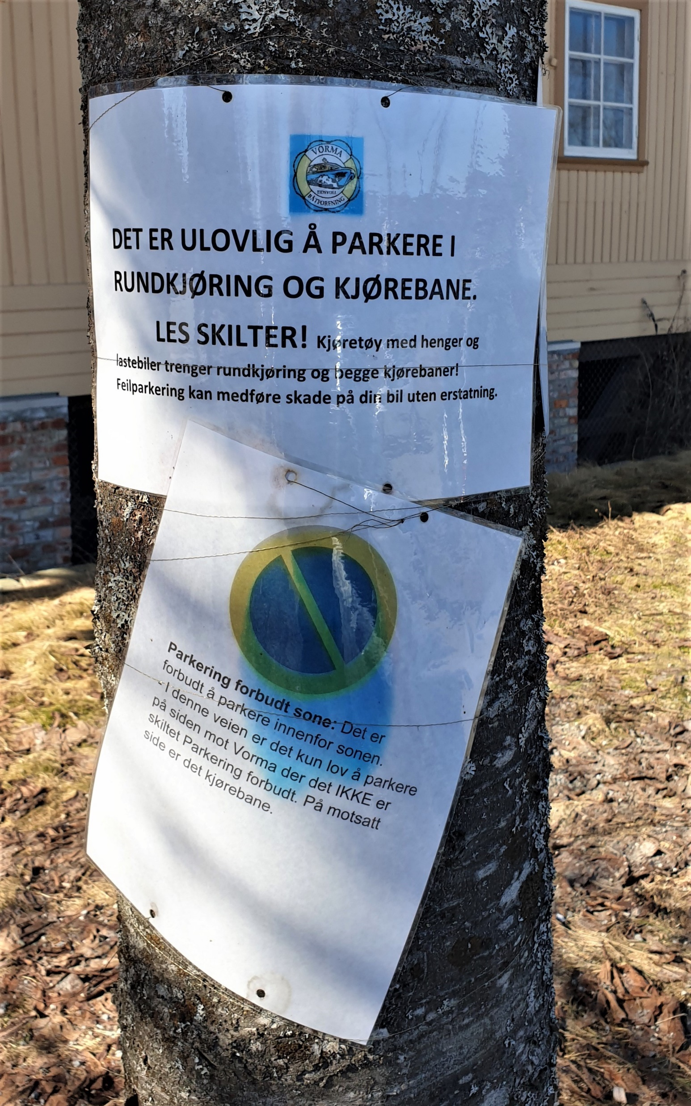
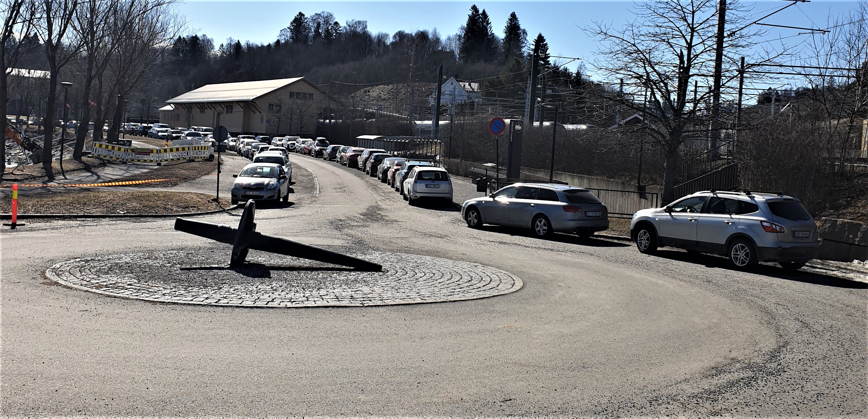
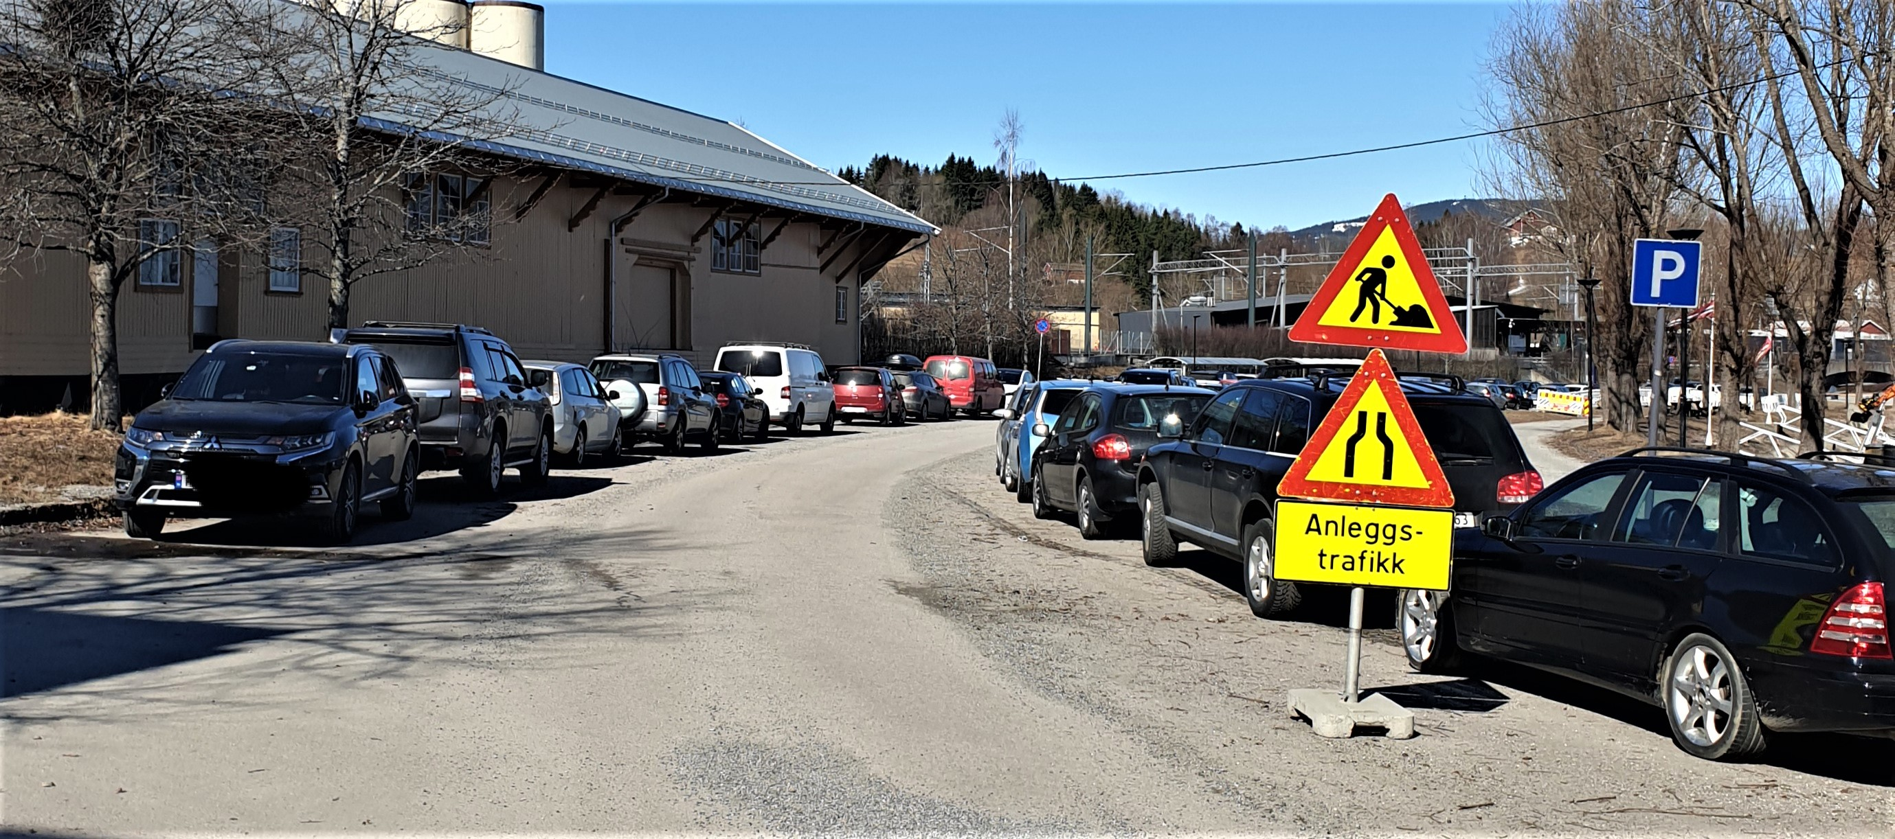
Biler parkert i kjørebanen og rundkjøring

Slide 10
Hva ønsker VBF at kommunen skal gjøre?
VBF ønsker en ny type skilting, samt merking på asfalt.
Eks: Parkering kun tillat for VBF og Skibladner i perioden (f.eks.)15 april-15 oktober. Gyldig parkeringsbevis fra VBF eller vise gyldig billett på Skibladner.
Borttauing på eiers regning. (Samme som på parkering til tinghuset, ser dette fungerer veldig bra på disse parkeringsområdene.)
Dette gir:
bussparkering til Skibladner
1 HC- parkering
Ca 20 plasser vi kan dele med reisende med Skibladner.
Dessverre ingen plass til de som kommer med bil og båthenger, for de som skal benytte den kommunale båtutsettingsrampen.
Hva har vi i dag? Ingen parkeringsplasser tilgjengelig i området.

Slide 11
Regelverk, strategi og tiltak
- Området er regulert som havneområde. IKKE OFFENTLIG PARKERING!
Ved Vorma er følgende arealer til offentlig trafikkområde avsatt til: - Område TK 1 skal benyttes til trafikkområde kai, eksisterende brygge for Skibladner. - Tatt ut fra Kartinfo viser Kommuneplan 2021-2031. Regulert samferdsel, type Samlevei(?)
- Kommunen kan søke om håndhevingsmyndighet, men forteller at det ikke er penger til å gjøre dette tiltaket.
§ 3. Håndhevingsmyndighet
Vegdirektoratet kan, etter søknad fra en kommune, tildele kommunen myndighet til å ilegge gebyr etter § 2, jf. vegtrafikkloven § 31a. Uttalelse fra vedkommende politimester skal følge søknaden.
Myndighet etter annet ledd skal omfatte hele kommunen og alle typer stans- og parkeringsovertredelser som kan medføre gebyr.
I kommune med håndhevingsmyndighet tilfaller gebyrinntekten kommunen. Ved overtredelser håndhevet av politiet ved bruk av gebyrblanketter fra Statens innkrevingssentral, tilfaller gebyrinntekten staten. Kommuner med håndhevingsmyndighet er ansvarlig for all klagebehandling med hjemmel i § 7. Politiet behandler likevel klager på gebyr ilagt ved bruk av blankett fra Statens innkrevingssentral.
Kommunal håndheving skal utføres av personell ansatt i kommunen eller parkeringsselskap heleid av kommune(r). Parkeringsselskap anses som forvaltningsorgan etter forvaltningsloven § 1. Personellet må ha fått tilfredsstillende opplæring og skal være uniformert. Dersom føreren krever det, må vedkommende legitimere seg, eventuelt med tjenestenummer.
Kommuner kan samarbeide om håndheving av gebyrovertredelser i samsvar med kommunelovens bestemmelser, jf. kommuneloven kapittel 5.

Slide 12
Parkeringsstrategi Eidsvoll sentrum
Oppdragsgiver Eidsvoll Kommune Emne: Parkering, Dato 28.02.2018
https://webhotel3.gisline.no/GisLinePlanarkiv/3035/023728200/Dokumenter/Kunnskapsgrunnlag_parkeringsstrategi.pdf *Sitat: «Forslag til løsningen skal bidra til å rydde opp i dagens utflytende og litt rotete parkeringssituasjon.» I denne rapporten er satt opp 5 og 10 års planer. I disse planene er det gitt anbefaling om regulert parkering, avgiftsparkering i gitte områder og egen parkeringsvakt i kommunen.
Få klarhet i eierforholdet av grunnen, kommunen hevder de har tatt over området. Bane Nor sier de fortsatt er eier og at Kommunen drifter på lik linje som VBF dette området, med hver sine oppgaver. Dette kommer frem i - Avtale om etablering og drift av småbåthavn.(09/12-99)Mellom VBF og JBV, NSB-GMB.

Slide 13
VBF kommer ingen vei videre i denne saken da kommunalteknisk ikke ønsker å møte oss.
Vi vet ikke om kommunen har en plan i området, for å tilrettelegge for Skibladner til den 18 juni 2023, eller oss.
Vi vet igjennom artikkel i EUB at politiet skal ta opp dette i politiråd neste uke, der skal Ordfører Hege Svendsen delta.
Tiden renner i fra oss igjen og vi er maktesløse.
Det er tid for dugnad, vi skal få nye brygger, det er snart sjøsetting og turister skal komme. Men det er ikke plass til oss!
Gratis parkering lokker, for de som skal med toget. Kanskje til Gardermoen på lang ferie, de som ikke orker å gå 30 m til Tinghuset, eller folk som skal gå tur på Mjøstråkk. Alle må jo få parkere i Havneområdet for å spare tid eller penger. Kommunen var veldig positiv å imøtekommende da de bare kunne se, høre og love. Men hvorfor ønsker de ikke løse dette problemet?
Vi spør: Har kommunen lov å skilte sånn de har gjort i Havneområdet, og hvorfor heter det i dag en samlevei?

Slide 14
b) Kommunal ferdigstilling av Ørbekk småbåthavn og Friluftsområde.
Ørbekk ligger i tilknytning til Støjordet badeplass og Mjøstråkk går forbi havna. Dette er ett populært friluftsområde som er mye brukt. Både som rekreasjonsområde, møteplass, utgangspunkt for tur på Mjøstråkk, badeplass, offentlig slipp for fiskebåter og andre, og vi har hatt småbåthavn her siden utbyggingen startet på Minnesund. Vi har i dag 40 båtplasser på Ørbekk.
VBF har i dag avtale på Ørbekk om midlertidig havn til vi får tilbake vår havn på Minnesund.
Bane Nor leier nå av Eidsvoll kommune denne plassen til oss som kompensasjon frem til utbyggingen er ferdig på Minnesund. VBF har opsjon vederlagsfritt i 5 år etter avtale med Bane Nor utgår på Ørbekk/Støjordet.
Dette er en havn som ble bygd opp som avbøtende tiltak i forbindelse med utbyggingen av Dovrebanen/E6 i 1994.
Det oppsto uenighet mellom utbygger og kommunen den gang og arbeidet ble avsluttet før havnen var ferdigstilt. Kommunen tok imot en kompensasjon og skulle selv ferdigstille havnen.
Det var også en privatperson inne i dette prosjektet, som ikke ønsket å drifte den som forening, men i privat regi. Dette ble avslått da det i reguleringsplanen stå tydelig at denne skal driftes av en forening eller kommunen.
Vi var i møte med teknisk etat 03.06.23 der vi drøftet fremdriftsplan og nødvendige utbedringer i havnen.
Kommunen har ytret ønske om at Vorma båtforening skal ta over og drifte denne havnen videre for dem.

Slide 15
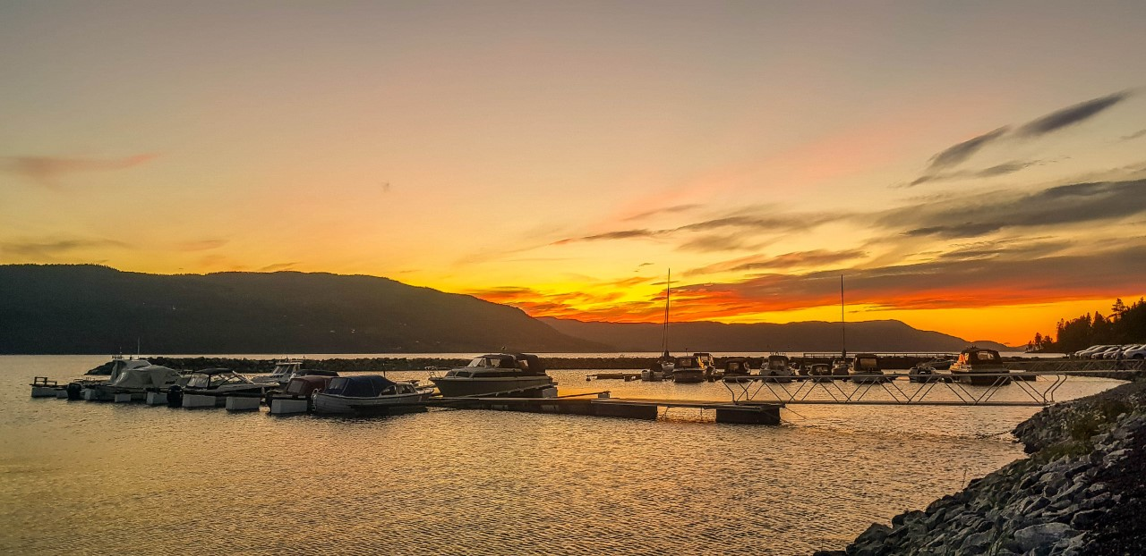
Badeplass/friluftsområde og båthavnen
P
P

Slide 16
Spørsmål vi stilte til kommunen i juni 2022.
Utbedring av molo da denne har for stor åpning.
Lys og strøm ned til havnen.- Strøm pga sikkerhet da vi ikke har tilgang til lagring av aggregat i havna, lys for å forebygge tyveri.
Reservert parkering til medlemmene med båtplass, det er tegnet inn 5 Parkeringsplasser i havnen.
Vi ønsker egen parkering til gjester med bil og båthenger som benytter den offentlige slippen.
Mulighet for å lage gjesteplasser for båter langs den sørlige molo.
Da vi ikke har fått nytt møte med teknisk har vi heller ikke fått svar på noe av dette i etterkant. Bortsett fra at vi ikke fikk lov til å lage en gjestebrygge som fast installasjon, da dette er noe kommunen selv måtte koste. Det hadde de ikke penger til og VBF fikk ikke lov til å koste dette, da vi bare leier av dem.

Slide 17
Hva har skjedd?
Moloen på Ørbekk har vært ett tema siden vi kom til Ørbekk. Vi har vært på kommunen i flere anledninger, blitt lovet at dett skal bli ordnet. - Først med masse etter utbyggingen, så var det ikke masse vi kunne få allikevel da alt var solgt. - Så ble vi lovet igjen at dette skulle tidligere Ordfører ta tak i. - Deretter ble det stille.
VBF tok tak i saken igjen i vinter og fikk ett ja av PNC til å få masse fra utbyggingen i Minnevika.
Men nå stopper det hos kommunen da vi ikke får møte med dem.
Hastesak!
VBF kan få masser av PNC til utbedring av molo, men det må avtales nå!
Vi kunne få masse til å få utbedret moloen på Ørbekk. Men PNC kunne bare kjøre den til ett midlertidig sted for oss. Dette kunne de gjøre gratis!!!
Da vi er avhengig av at kommunen tar denne sjansen FØR massen blir fjernet fra Minnesund.
Reagerer de ikke nå er det for sent og store kostnader kommer i tillegg, om molo skal utbedres i etterkant.
Alternativ blir da å kjøpe en lang betongbrygge, den kan fungere som bølgebryter på Ørbekk.
Kommunen må finne ett sted PNC legge massen/steinene, samt at de i ettertid må legge den ut selv på Ørbekk. Dette er fast installasjon som kommunen må gjøre selv som de sa på møtet til oss i juni 2022.
Søknad skal være unødvendig da det er regulert båthavn med molo. Da bør vedtaket gjelde en molo som er funksjonell, ikke halvferdig som i dag.

Slide 18
Regler og rammer.
Dokumenter:
Vi har innhentet Reguleringsbestemmelser til reguleringsplan for E6 og Dovrebanen, Langset-Hedmark grense.
Kart over området
E6-Dovrebanen Reguleringsplan
Reguleringsbestemmelser til reguleringsplan(detaljregulering), Eidsvoll Kommune
Det er mangelfullt for dette spesifikke området og vi finner ikke tegninger på hvordan havneområdet og badeplassen skulle se ut da den var ferdigstill med bl.a. beplantning.
- Men vi kan lese at hele området er regulert som friluftsområde, dette gjelder også molo som i dag en steinhaug som det er nesten umulig å gå på.
- Det er tegnet opp kun 5 parkeringsplasser til båthavnen og slipp. Vi har fra 2023, 44 båtplasser.
- Setter spørsmål ved den universelt utformede delen av dette området. Ett lite eks: Badeplassen, rampen ut i vannet virker ikke ferdigstilt. Rampen er smal og det mangler rekkverk. Har det vært befaring i dette området i ettertid?
- VBF har mange spørsmål som bør besvares før vi eventuelt tar over driften i denne havnen.

Slide 19
Status i dag.
Da vi ikke har vært i videre dialog med kommunen har vi kun spørsmål som må besvares.
Hva kan bli utbedret i havna?
Kan vi få lys og strøm til en lensepumpe i havna?
Hvor mye forbud mot eventuelle utbedringer ligger det i reguleringsplan?
Kan vi få sette opp ett klubbhus på tomten, eventuelt en liten bod til noe utstyr?
Hvor mye kan vi gjøre i havneområdet både på land og i vann?
Hvem skal betale mangler i havnen?
Hvor mye blir det i leie av havnen for foreningen?
Er det mulig å få mer parkering i nærheten av havna?

Slide 20
c) Vannføring gir betydning for erosjon i havna.
Overvannsrør mellom brygge 1 og 2.
Da Vorma båtforening inngikk avtalen med å etablere ny havn i dette området var det allerede lagt ned ett overvannsrør, som da kom imellom brygge 1 og 2.
Det var ikke noe problem med dette til å begynne med, da det kun var overvann fra bak det gamle pakkhuset. (Se bilde under, overvannsrør markert med rosa tusj).

Slide 21
Det ble i etterkant koblet på ett utløp til på dette røret. Når dette var er vi ikke sikre på. Men ved mye nedbør og snøsmelting ga dette problemer pga erosjon mot og under brygge 1. Men det var ikke ett problem hvert år, så vi har ikke klaget på dette tidligere.
Tre nye rør er koblet inn på dette utløpet.
Nå er det koblet på ytterligere tre utløp som gir erosjon som er til skade for bryggene våre, samt en risiko for vårt klubbhus/husbåt.
Nå har vi de tre siste årene advart mot dette, men det har vært mest fokus på å fjerne tilløp av sand fra utbyggingen. Massen er ett problem som ser ut til å forsvinne etter hvert, pga beplantning i det området dette kom fra.
Det ser ut til at det ikke ble sjekket eller tatt hensyn til hva som var i enden av dette røret. Pga regulering av vannstand er det ikke er vann over rører vinter og vår. Det ser ikke ut til å vært tatt hensyn dette da det ble bestemt å koble på ytterligere 3 rør.

Slide 22
Vi vil minne om denne loven:
Vannressursloven § 5: Enhver skal opptre aktsomt for å unngå skade eller ulempe i vassdraget for allmenne eller private interesser. Vassdragstiltak skal planlegges og gjennomføres slik at de er til minst mulig skade og ulempe for allmenne og private interesser.

Slide 23
Status i dag.
Bane Nor har denne uken ledet vannet unna bryggene med å grave ett nytt utløp og stenge utløpet under bryggene, deretter ble det fylt i masse under bryggene der vannet hadde skylt unna sanden.
Vi valgte å ikke flytte unna bryggene og utriggere i år for å spare de for den påkjenningen.
Hva veien videre er usikkert da vi ikke får bekreftet hvem som tar ansvar for dette videre da utbyggingen er ferdig.
Det skal bli forfattet ett brev til Banesjef med hjelp av Bane Nor, men saksgangen her kan ta flere år. År vi ikke har om den store vannføringen fra dette rører fortsetter å grave vekk masse under bryggene. Faren er på våren da snøsmelting og regn gir økt vannføring.
Så fort vannstanden i Vorma stiger til nivå så bryggene løfter seg fra bunnen, er faren for skader over. Men før det er det store påkjenninger for bryggene å bli vridd på i alle retninger.

Slide 24
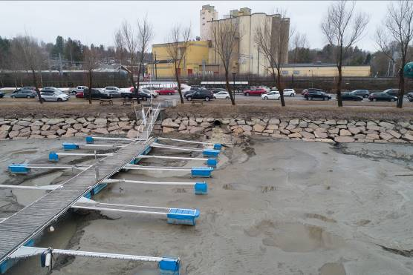
Hvordan unngå en lang behandlingstid så Bane Nor kan ta ansvar?
Bilder fra hvor overvannet fra de 3 nye utløpene kommer fra.
Her ser vi at det nå også begynner å gro igjen så vi slipper så mye sand som kommer med overvannet ut i havna vår.
Men vannføringen i røret har selvsagt økt, som forventet.
Glemte de å sjekke hva som var i enden av røret, når de på tegningene så at det var ett rør som passet perfekt til denne tilkoblingen?

Slide 25
d) Betydning av utsettingsrampe og løfteplass for båter sør i Mjøsa.
Da vi flyttet havnen til Stasjonsområdet ble det ikke mulig å flytte løfteplassen med dit. Bro over jernbanen har for liten lasteevne, samt høydebegrensning.
Vi har da benyttet Skjoldnestangen som ligger på andre siden i sentrumsområdet.
Her er det støpt fundament så lastebil står stødig ved heising.
Det mangler brygge å legge båtene inntil. De som skal sette ut båt eller løfte må bli i båten da løftet skal skje for å løsne stroppene fra båten da den er i vannet.
Dette er ikke i henholdt til sikkerhet og ulovlig dessverre, men eneste mulighet vi har.

Slide 26
Hvorfor er denne plassen viktig å bevare?
Skjoldnestangen er den sørligste utsetting og heiseplass i Mjøsa.
Neste tilgjengelige offentlige utsettingsplass er på Hamar eller Gjøvik.
Denne plassen blir ofte brukt av de som skal frakte båt med lastebil sørover, for å korte ned transporetappen. Det samme om de har kjøpt båt som skal nordover i Mjøsa.
VBF har i dag ingen alternativ utsettingsplass for kranbil i kommunen, om denne blir regulert til annet bruksområde.

Slide 27
Rykter og forslag for dette området bekymrer.
Skjoldnestangen er en åpen plass med mange muligheter, i nærheten av sentrum og park.
Bjørn Dæhli ønsker å kjøpe denne plassen for å lage park til sitt byggeprosjekt som er i tilknytning til dette området.
Det har vært forslag til å sette opp brakkerigger der i forbindelse med utbygging av skole i Kommunen.
Bobilparkering og utvidelse av parken som ligger tilknyttet dette området. Dette forslaget kom da vi hadde møte med Ordfører om dette i august i fjor. Da ble det lovet at vi ikke skulle bli berørt og at det skulle bli vurdert å lage brygge tilpasset behovet vi trenger på heiseplassen.
Listen er lang og det er stadig nye forslag til bruk av dette området.

Slide 28
Hvordan sikre en utsettingsplass?
VBF har ingen skriftlig dokumentasjon som sikrer oss en heise og utsettingsplass i Eidsvoll i forbindelse med Vorma og Mjøsa.
Vi må ikke være på Skjoldnestangen, men vi må få tilgang til ett alternativ om Skjoldnestangen blir regulert til noe annet enn det det er i dag.
Vi har ikke rett på informasjon fra Kommune, men har belyst viktigheten av denne kommunikasjonen til Ordfører.
Når det er planlagt å stenge området pga ulike arrangement, eks. konserter, boder o.l. må vi bli informere om dette, så vi i god tid kan informere våre medlemmer og ut til båtfolk på Mjøsa.
kommunen kan lage en egen side hos seg der de informerer om dette.
Vi er helt avhengig av god kommunikasjon med kommunen, da det koster mye og komme til stengt heiseplass da båten står på lastebil, og neste mulighet er Gjøvik eller Hamar.

Slide 29
Kort oppsummering fra VBF
Kommunepolitikere ønsker virkelig å hjelpe oss i de ulike problemstillingene vi har og har vært imøtekommende.
Dessverre måtte vi purre gjentatte ganger over lang tid for å få ett møte.
- Skal det være sånn?
Oppfølging etter møtene i fjor sommer, både med Ordfører og Kommunal teknisk avdeling har vært fraværende.
-Hvorfor?
Det ser ut til at saker som kommer til Kommunal teknisk avdeling bli stoppet der.
-Hvorfor?
Hvordan løse dette?
Hvordan skal vi få Bane Nor til å ta ansvar i fremtiden i henhold til utløpet i havnen?

